Slide 1
一切都是对象

Slide 2
面向过程 C
面向对象 C++/Java/Python/Ruby
函数语言 Lisp/Closure/Javascript

Slide 3
回到C语言
面向过程
基于函数的代码复用
基于参数传递
描述的完成一件事的过程、步骤
核心是动词

Slide 4
事例
实现我的一天

Slide 5
那么如何面向对象？
面向对象
基于类的继承，多态等的代码复用
描述的是事物的状态变化
核心是名词

Slide 6
事例
实现我的一天

Slide 7
基础复习
int, float, String, char, boolean
if, for, switch/case, while, do
函数
运算符 + - * / %
比较 == > < >= <= !=
布尔 true, false, ! || &&
语法(; : {})

Slide 8
练习一
定义：输出1-N中可以被2整除的数
输入：N
输出：输出1-N中可以被2整除的数

Slide 9
练习一(修改）
定义：输出1-N中可以被3整除的偶数
输入：N
输出：输出1-N中可以被3整除的偶数

Slide 10
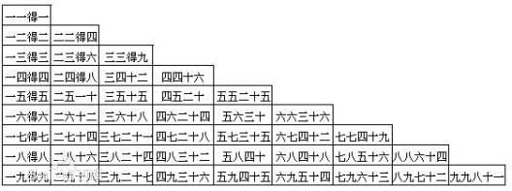
练习二
定义：输出九九乘法表
输入：无
输出：九九乘法表，即

Slide 11
另外的例子
形状
长方形
正方形

